Slide 1
第17课
国家出路的探索与列强侵略的加剧
课程标准：
1.了解太平天国运动等史实，认识农民起义在民主革命时期的作用与局限性。
2.知道洋务运动的相关事实及历史意义
3.体会中华民族英勇不屈的斗争精神 .

Slide 2
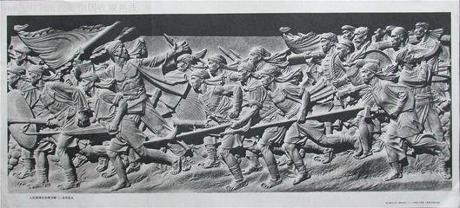
一、太平天国运动
《太平天国》，是中国民主主义革命的序幕，它提出政治、经济、民族、男女四大平等的口号，严重地动摇了清朝封建统治的基础。在这幅浮雕上，一群拿着大刀、梭镖、锄头，扛着土炮起义的汉族壮族人民的儿女，正从山坡冲下来，革命的旌旗在迎风飘扬。

Slide 3
鸦片战争后鸦片大量进口，10年当中，每年从3万箱增至6、7万箱，造成白银大量外流，引发了银贵钱贱现象并日益严重。
鸦片战争后，洋布、洋棉排挤了土布、棉布：“民间之买洋布、洋棉者十室而九。由是江、浙之棉布不复畅销，商人多不贩运，而闽产之土布、土棉，遂亦因之壅滞不能出口。
1.外因：外国资本主义的侵略，民族矛盾激化；
清政府为了支付战争赔款和军费开支，极力搜刮，加捐加税。官府常抓人毒打交不起税的人。
“昔日卖米三斗，输一亩之课有余，今日卖米六斗，输一亩之课而不足。 ”
1843—1850年规模较大的群众暴动有70余起，遍及十几个省。
2.内因:清政府腐败统治，阶级矛盾激化（根本原因）

Slide 4
1846年——1850年,两广地区水、旱、虫灾不断，广大劳动人民陷于饥饿和死亡的困境。
3.直接原因：连年不断的自然灾害；
洪秀全是广东花县人，几次参加科举，都名落孙山，屡试不第后，受宣传基督教的小册子《劝世良言》的影响，于1843年创立了拜上帝教。为了宣传拜上帝教，洪秀全把西方基督教教义、中国儒家大同思想和农民的平均主义思想结合起来，写出《原道救世歌》《原道醒世训》《原道觉世训》等文章。
4.西方基督教影响

Slide 5
（1）清政府的腐败统治和剥削，阶级矛盾激化
根本原因
外国侵略
加剧
（2）外国资本主义的侵略
地主阶级
阶级矛盾
农民阶级
（3）自然灾害严重
激化
（4）西方宗教的影响（创拜上帝教）
自然灾害

Slide 6
及时总结
太平天国运动的时候，中国社会最主要的矛盾是:( )
A、资产阶级和地主阶级的矛盾
B、民族资本主义和外国资本主义的民族矛盾
C、封建主义和人民大众的阶级矛盾
D、外国资本主义和中国人民大众的矛盾
马克思说：“推动了这次大爆炸（指太平天国运动）的毫无疑问是英国的大炮。”这说明:( )
A．鸦片战争激化了中国社会矛盾，导致太平天国运动的爆发
B．太平天国运动反对鸦片战争中清政府的卖国行为
C．清政府的腐败统治导致阶级矛盾的激化
D．鸦片战争是太平天国运动爆发的根本原因
C
A

Slide 7
上帝原来是老亲， 水源木本急寻真；
量宽异国皆同国， 心好天人亦世人。
兽畜相残还不义， 乡邻互杀断非仁；
天生天养和为贵， 各自相安享太平。
——洪秀全 《原道醒世训》
1）组织准备：
2）理论准备：
理论著作：
理论来源：
理论特点：
《原道救世歌》《原道醒世训》《原道觉世训》
基督教教义+儒家大同思想+农民平均主义
将农民平等自由思想通过宗教理论表达出来。

Slide 8
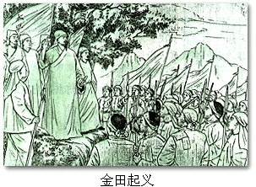
1851年金田起义，标志着太平天国运动爆发

Slide 9
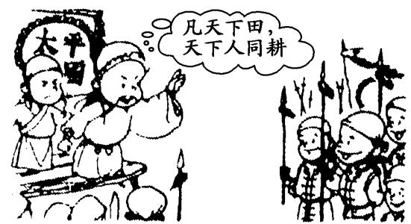
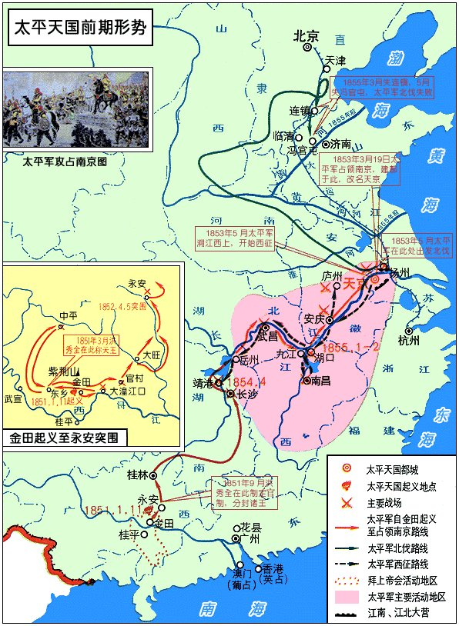

永安建制
东乡称王
永安
金田
金田起义

Slide 10
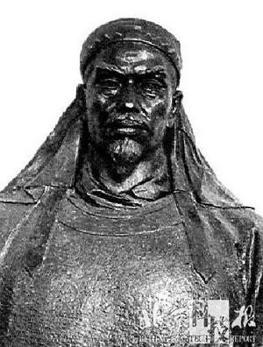





东乡称王
天王
洪秀全
永安建制，初步建立政权；
东王
西王
南王
北王
翼王
杨秀清
萧朝贵
冯云山
韦昌辉
石达开

Slide 11
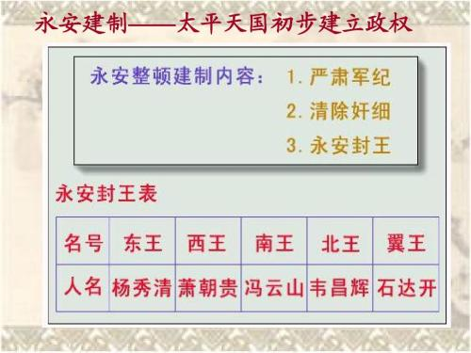
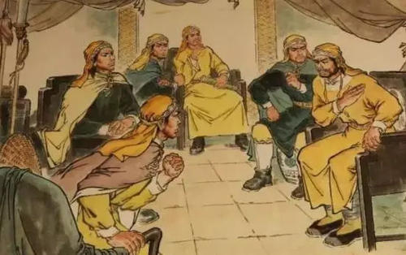
永安建制说明了什么问题
说明了这个新生的农民政权一开始就依照旧的封建制进行内政建设→农民阶级局限性，为后期太平天国运动的失败埋下隐患

Slide 12
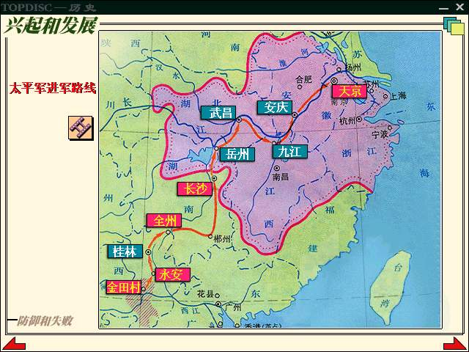
定都天京，标志着太平天国建立了与清王朝对峙的政权。
1853.1攻克武昌
1853.3定都天京《天朝田亩制度》
1952.9长沙之战 西王萧朝贵牺牲
1952.4全州之战 南王冯云山牺牲
1851.9永安建制 东王-杨秀清、西王-萧朝贵-、南王-冯云山、北王-韦昌辉、 翼王-石达开
1851.1广西桂平县金田起义标志太平天国运动兴起

Slide 13
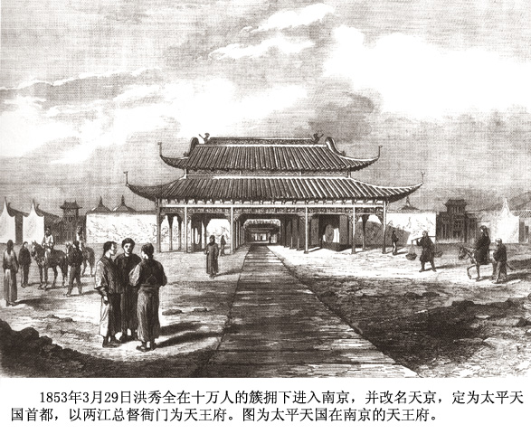
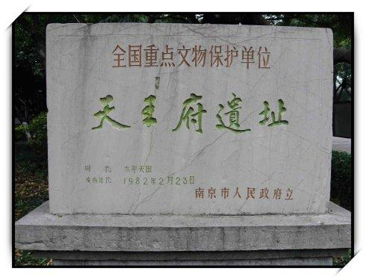

Slide 14
军事上:全盛
北伐
西征
东征（天京突围）
目的
推翻清朝统治
巩固大本营
断绝清政府财源
结果
失败
胜利
胜利
根据地和物质基础
意义
沉重打击
巩固天京

Slide 15
北京
太平军北伐
天津
连镇
太平军西征
天京
扬州
安庆
武昌
永安
金田

Slide 16
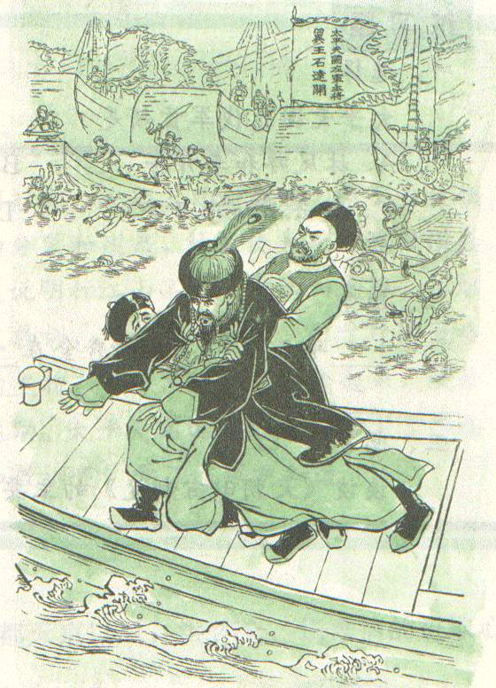
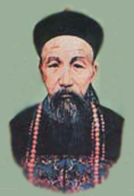
在鄱阳湖被太平
军打败的曾国藩
欲投水自尽
“中宵念此，魂梦屡惊”

Slide 17
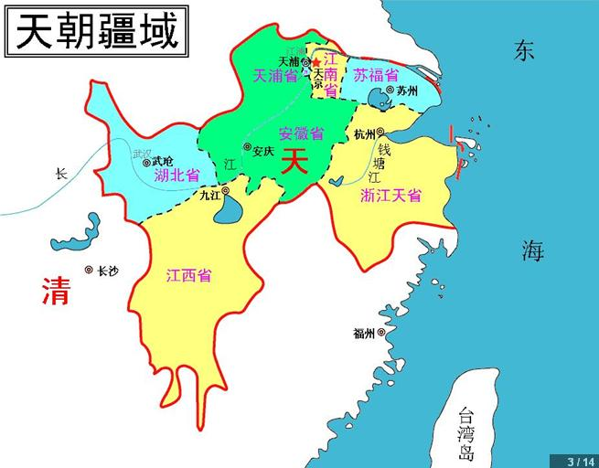
太平天国的疆域最广阔之时曾占有中国半壁江山 ，其势力发展到18个省，太平天国实际控制的区域发展到23个府州，总共面积150多万平方公里。

Slide 18
2.转折：天京事变
1）概况：
洪
⑤疑
①逼
④杀
⑥走
杨
韦
石
②杀
③责
2）原因：
A、直接原因：定都天京以后，领导者革命进取心减退，领导集团内部争权夺利。
B、根本原因：农民阶级的局限性 （阶级局限性和时代局限性）．

Slide 19
秀全僻处深宫，从不出户，人罕识其面。他自知智慧不及杨秀清，一切军务皆委之，任其裁决。秀清自恃功高，朝见立而不跪，每诈称天父下凡附体，令秀全跪其前，甚至数其罪而杖责之，造言既毕，其为君臣如初。夫古之叛逆，末路受制于臣下，篡夺者有之，缚献者有之，袭杀者有之，未闻跪而受杖仍尊为王者。
——张德坚《贼情汇纂》

Slide 20
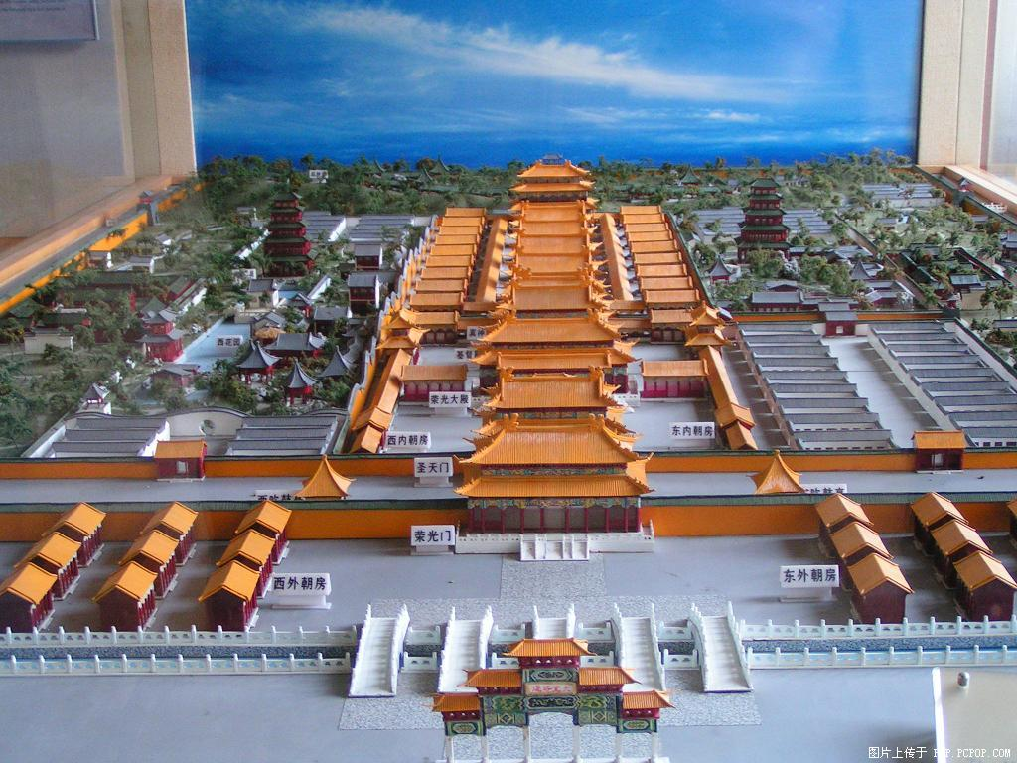
补充：天京事变发生根源是什么？它能避免吗？
天王府模型
根源：阶级局限性：农民阶级的分散性，狭隘性和落后性（农民是小生产者，长期自给自足自然经济影响，各顾各）决定了他们不可能提出切实可行的革命理论，也不可能跳出封建主义的圈圈。

Slide 21
天京事变影响：
1、直接影响：严重削弱了太平天国的战斗力和凝聚力，出现了“国中无人”、“朝中无将”的危险局面。
2、间接影响：从胜利发展滑向失败灭亡、从战略进攻走向战略防御的转折点。
3、深远影响：标志着太平天国运动由盛转衰。

Slide 22
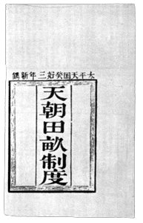
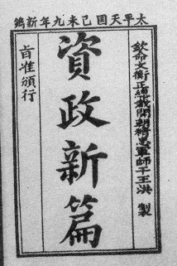
3、《天朝田亩制度》和《资政新篇》
纲领文件
治国方案

Slide 23
《天朝田不制度》内容
①提出时间：1853年冬 ②核心：废除封建地主阶级土地所有制，解决土地问题。 ③内容： A、关于土地分配： 原则：“凡天下田，天下人同耕”、“无处不均匀”。 方法：按人口和年龄分配土地。 B、关于产品分配： 原则：“天下人人不受私，物物归原主” 方法：每户留足口粮，其余产品归国库。 ④目标：建立一个“有田同耕，有饭同食，有衣同穿，有钱同使，无处不均匀，无人不饱暖”的理想社会。

Slide 24
评价：
进步性（革命性）：
突出反映了农民阶级要求废除封建土地所有制的愿望，是农民反封建斗争的思想结晶。
落后性：
——把小农经济作为追求目标，未超越封建主义范畴。
空想性：
——平均分配土地和产品，违背社会发展规律。

Slide 25
《资政新篇》内容
①提出：1859年，为了振兴太平天国，洪仁玕提出《资政新篇》。 ②核心：向西方学习，进行经济、政治和文化改革，发展资本主义。 ③内容：A、政治：主张中央集权，反对结党营私，提倡广开言路。 B、经济：主张仿效西方资本主义的某些制度，发展工矿、交通、邮政、金融、水利等事业； 准许私人开办工业，奖励科技发明。 C、对外：中外自由通商，平等往来。 D、文教：兴办学馆，建立医院，设立社会福利机构。

Slide 26
评价：
革命性：
后期的纲领，中国人的迫切愿望；
目的是进行反封建反侵略。
进步性：
是发展资本主义的方案，符合社会发展规律和趋势；
空想性：
不是农民革命实践的产物，缺乏社会实践的经济、阶级基础。

Slide 27
《天朝田亩制度》和《资政新篇》的比较
 | 《天朝田亩制度》 | 《资政新篇》
背景 | 全盛时期 | 衰落时期
经济主张 | 平均分配土地、产品 | 发展资本主义工商业
群众基础 | 农民阶级支持，广泛群众基础 | 没有得到农民支持
作用 | 直接推动太平天国运动发展 | 未能付诸实行

Slide 28
《天朝田亩制度》代表了农民的愿望，《资政新篇》代表了中国发展的方向，两者为何都不能实现？
①客观上：没有一定安定的环境保证实施分田方案。
②主观上：平均分配土地与生产、生活资料统归圣库的规定都是空想，根本无法实施。
③根本上：违背了社会发展规律。
①客观上：当时处于战争环境；
②主观上：它不是农民革命实践的产物，没有反映农民当时最迫切的愿望和要求。
③根本上：由于缺乏相应的社会基础和实施条件；

Slide 29
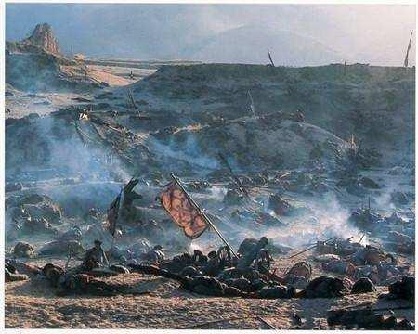
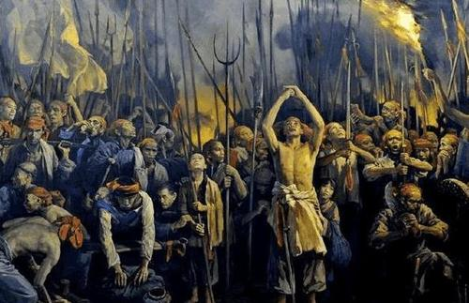
1864年6月1日，洪秀全病逝，不久天京陷落

Slide 30
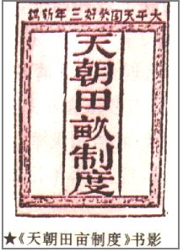
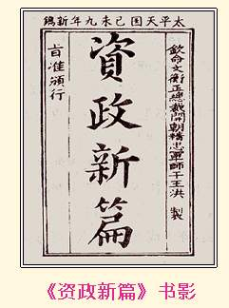
太平天国运动的兴衰
1853.3
北伐
全盛时期
西征
1856.9
东征
天京变乱
1853.3
1856
定都天京
重建核心
1851.12
永安建制
最终失败
1851.1
天京陷落
金田起义
1864.7

Slide 31
太平天国失败的原因及教训？
材料一 太平天国北伐西征并举。北伐军一直打到天津郊区，震动京师。清政府急忙从各地调集重兵，围攻北伐军。由于孤军深入，北伐军浴血奋战两年，最终失败。
材料二 洋枪队是清政府勾结美、英、法侵略者为镇压太平天国组成的武装。1860年（咸丰十年）在上海组成由美国人华尔统领。
战略上的失误；
①主观：
失败原因：
农民阶级的局限性（根本原因）。
②客观：
中外反动势力的联合镇压。
失败教训：
在两半社会，由于阶级的局限性和时代的局限性，农民阶级不能领导中国民主革命取得胜利。

Slide 32
局限性(如何认识农民阶级的阶级局限性？)
①经济上：农民是分散的个体小生产者，不是先进生产方式的代表。
②政治上：不能提出切实可行的改造社会的方案。
③思想上：没有科学的理论作指导。
④组织上：不能始终保持领导集团内部的团结，难以形成统一坚强的领导核心。
农民阶级的局限性和中外反动势力的联合绞杀是太平天国失败的主要原因。

Slide 33

讨
论
探
究
太平天国运动有何历史意义？
“太平天国禁止了鸦片，却采用了宗教；不建立民国而建立天国……” ——李大钊
“楚国声里霸图空，血染胡天烂漫红。
煮豆燃萁谁管得，莫将成败论英雄。”
——柳亚子《题太平天国战史》
（太平天国）除了改朝换代以外，他们没有给自己提出任何任务……他们给予民众的惊惶比给予老统治者们的惊惶还要厉害。他们的全部使命，好像仅仅是用丑恶万状的破坏来与停滞腐朽对立，这种破坏没有一点建设工作的苗头。 ……显然太平军就是中国人的幻想所描绘的那个魔鬼的化身。
——马克思在1862年的评价

Slide 34
历史意义：
①性质：一次伟大的反封建反侵略的农民革命战争；
②意义：
Ａ、打击封建，引起政治和权力结构的变化，湘淮系官僚集团形成，汉人权力增长，中央权力下移，对此后历史的发展产生重大影响。；
Ｂ、打击侵略；
Ｃ、农民战争最高峰；
Ｄ、向西方学习，发展资本主义；

Slide 35
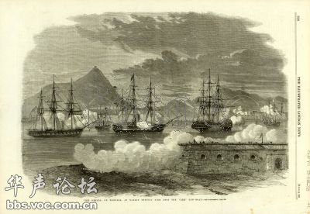
太平军向英舰发炮

Slide 36
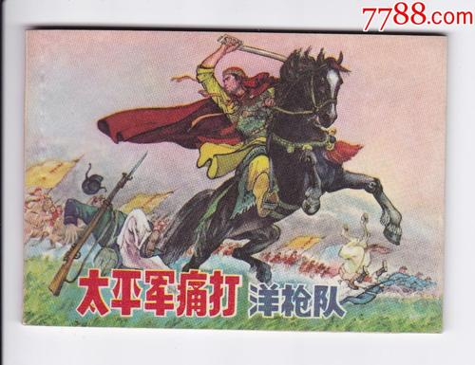
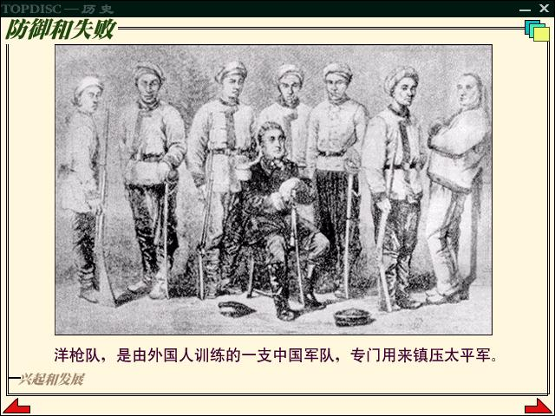

Slide 37
二.洋务运动：
19世纪60年代至 90年代这几十年中，清政府一些洋务派官僚以“自强”和“求富” 为口号，在军事、政治、经济、教育及外交等方面进行了一系列的革新运动，史称“洋务运动”。
洋务派发动的一场地主阶级自救运动

Slide 38
思考：
结合史料分析洋务运动兴起的背景和目的？
材料：今日和议既成，中外贸易有无交通，购买外洋器物尤属名正言顺。购成之后，访募覃思之士，智巧之匠，始而演习，继而试造，不过一二年，火轮船必为中外官民通行之物，可以剿发捻（旧时对太平天国和北方农民起义军的称呼），可以勤远略。
1、背景：
⑴两次鸦片战争失败后,清朝处于内忧外患的形势；
⑵太平天国运动的沉重打击；
⑶向西方学习的新思潮。
2、目的：
利用西方先进技术，维护清朝统治。

Slide 39
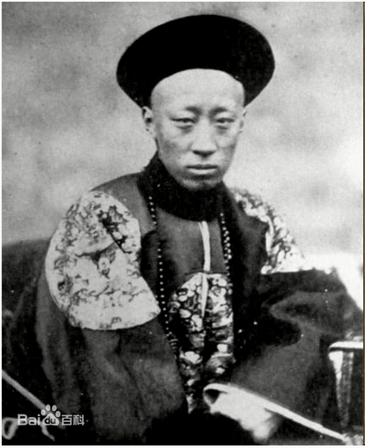
奕

Slide 40
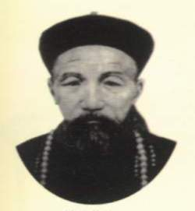
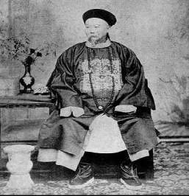
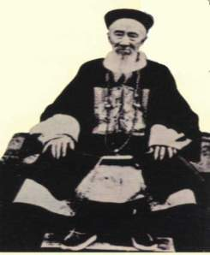
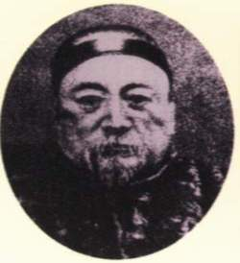
曾国藩
李鸿章
张之洞
左宗棠

Slide 41
思考：
洋务运动的具体内容有哪些?
⑴创办近代军事工业
⑵兴办近代民用工业
4、内容：
⑶建立近代海军
⑷创办新式学堂，选派留学生

Slide 42
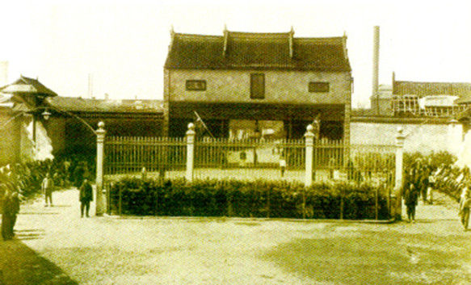
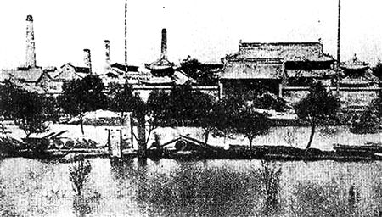
⑴创办近代军事工业
口号：“自强”
特点：经费由清政府调拨，
产品分配给军队使用，
管理方式是封建衙门式，
属封建官办企业。
江南制造总局
天津机器制造局

Slide 43
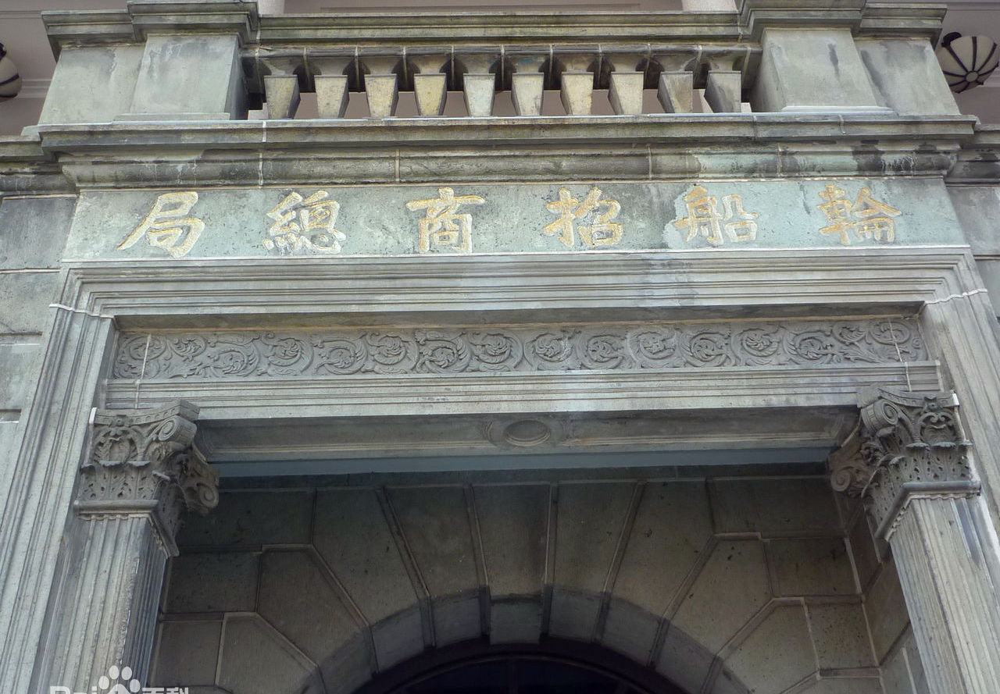
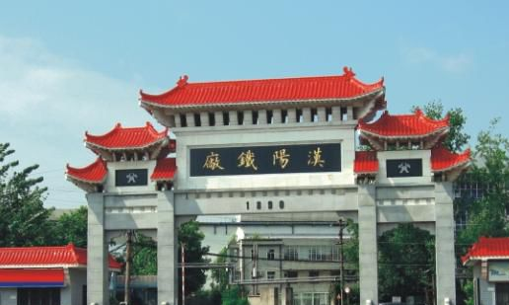
⑵兴办近代民用工业

Slide 44
⑵兴办近代民用工业
口号：“求富”
目的：解决军事工业资金、染料、运输等方面的困难
经营形式：官办、官督商办、官商合办
特点：部分产品作为商品投放市场，属于带有一定资本
主义色彩的封建官办企业。

Slide 45
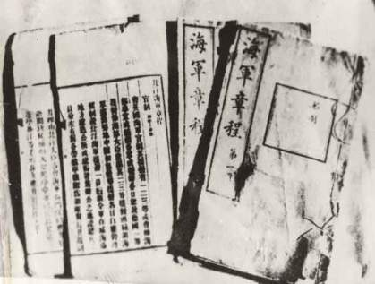

3.建立近代海军
建立北洋、南洋、福建三支海军
北洋海军章程
北洋海军军旗

Slide 46
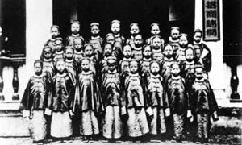
4.大办教育：首批三十名留美幼童
詹天佑——中国第一位铁路工程师；
吴仰曾——中国第一位矿冶工程师；
蔡绍基——北洋大学校长；
梁敦彦——晚清外交家、民初交通总长；
唐绍仪——民初国务总理

Slide 47
洋务派创办的主要企业表
企业名称人物 | 军事工业 | 民用工业
曾国藩
李鸿章
左宗棠
崇厚
张之洞
安庆内军械所
天津开平煤矿
上海轮船招商局
江南制造总局
福州船政局
天津机器制造局
汉阳铁厂、 湖北织布局

Slide 48
5.结果
(1)破产：甲午战争的惨败宣告洋务运动的破产
(2)破产原因:
a.没有彻底变革封建制度(根本原因)
b.列强不希望中国富强
c.顽固派的阻挠和破坏
d.中央缺乏一个健全有力的领导核心

Slide 49
6、评价
积极：1、引进了西方近代技术和设备，有利于我国生产力的发展和提高；
2、中国工业近代化开始起步；客观上刺激了中国民族资本主义的产生和发展，对外国经济侵略起到一定抵制作用。
3、创办新式学堂，选派留学生 ,培养了一批掌握先进技术的人才，也有利于新思想的传播，开启了教育的近代化；
4、创办三支海军，有利于军事近代化。
局限性：只是学习西方的科技，没有认识到中国制度上的落后性，不能从根本上改变中国落后的局面。
洋务运动是中国近代化的开端！

Slide 50
1.[知识拓展]正确区分洋务运动与民族资本主义
(1)洋务派是封建地主阶级的代表，而不是资产阶级的代表。 (2)洋务运动创办的是民用企业，不是民族资本主义企业。 2.[概念阐释]中国近代民族工业
(1)“近代”从生产力角度理解，指使用“机器”进行生产。 (2)“民族工业”强调“民族性”，指由中国民间资本投资而兴建的工厂制工业。 (3)近代民族工业：由中国民间资本投资兴建的、使用机器生产的工厂制工业

